Slide 1

◆ ASM × 木贡小学 · 2026 助学公益
芯火计划
每个孩子，都是一束等待被点亮的光
— 一束芯火，照亮一座山 —
贵州 · 六盘水 · 木贡小学 | 线下公益面对面专场 | 执行方案
芯火计划

Slide 2
◆ 项目概览 Project Overview
一次把“陪伴”做实的线下公益专场
3 天
重点设计 Day1 晚间破冰 + Day2 全天面对面公益
20 + 20
ASM 工程师约 20 人（含女性工程师）× 木贡学生约 20 人，1:1 结对
5 年
自 2021 定点帮扶至今，2026 升级为线下专场
背景
本方案目标（可衡量）
◆ 木贡留守儿童占比高，科创、文体、线下陪伴资源稀缺
◆ 以往以物资捐赠、远程研学为主；2026 落地校园线下专场
◆ 融合科创科普 + 文体互动 + 物资捐赠，深化校企长效合作
◆ 20 个孩子，每人亲手点亮一颗 LED、完成一件科创作品
◆ 每个孩子获 1 位工程师全程 1:1 陪伴与一封“未来之信”
◆ 留下：星河长卷 + 时间胶囊 + 运动角，延续到下次回访
芯火计划
2

Slide 3

◆ 为什么是 ASM 来做 第一性原理
「科技本身不改变世界，
是人，改变世界。」
—— ASM 官方使命：People are at the heart of ASM
◆ ASM 造世界上最精密的芯片设备，但相信真正改变世界的是人
◆ 对“人”的投资，才是 ASM 使命最真实的表达
◆ 山区的孩子，正是未来可能改变世界的人
◆ → 这不是顺便做善事，而是 ASM 使命最纯粹的一次落地
芯火计划
3

Slide 4
◆ 价值观地基 全程对齐，绝不偏离
每个环节，都长在 ASM 的价值观上
We Innovate · 创新
STEM 科研讲座、亲手点亮 LED、动手实验——激发好奇心与创新思维。
We Deliver · 兑现
2021 至今 5 年定点帮扶；时间胶囊、长期之约——说到做到，持续兑现。
We Care · 关怀
1:1 面对面陪伴、平等不俯视、孩子是主人——把陪伴做实。
WIN Women's Initiative Network：「当有抱负、多元的头脑汇聚，才有开创性的进步」——本次由女性工程师把这份信念，从 ASM 员工延伸给大山里的女孩。
STEM ASM 全球长期支持 STEM 与社区项目，与学校、NGO 合作——本次正是该战略的一环。
芯火计划
4

Slide 5

◆ 主题创意推导 Theme Derivation
为什么叫「芯火计划」
「芯」一字三义
芯＝芯片（ASM 基因）｜谐音 心（We Care 的温度）｜谐音 星，「芯火」即「星火」——可以燎原。
方法＝ALD 逐层点亮
ASM 本业是 ALD 原子层沉积：伟大不是一蹴而就，而是一层一层、精准而耐心地生长出来。
◆ 每个孩子，都是一束等待被点亮的光（前提：光本就在）
◆ 我们像做 ALD 一样点亮它——一层陪伴、一层赋能，不急于求成
◆ 每束光连起来，照亮一座山（人汇聚成改变世界的力量）
芯火计划
5

Slide 6
◆ 视觉母题 Visual Key
让 ASM 的品牌符号，长进公益的视觉里
◆ 它像一颗 星 → 呼应“星河长卷”与”照亮一座山”
◆ 它又像 晶格 / 原子层 → 对上 ALD 逐层生长的技术内核
◆ 孩子画的每一颗“星“ = logo 的星形几何（统一图形语言）
◆ 星河上”星与星的连线” = logo 内部的线条结构
◆ 每页以星形做隐性栅格与装饰，品牌符号自然生长，而非贴角标
ASM logo ＝ 六边形里的星形 / 晶格
三位一体：视觉（星河/晶格）＝ 技术（ALD）＝ 价值观（点亮人）。一眼看懂，无法复制。
芯火计划
6

Slide 7
◆ 全景故事线 Emotional Arc
从一束火，到照亮一座山
遇
启
她
燃
山
芯·遇
Day1 晚·破冰·相遇
芯·启
Day2上午·STEM·开眼界
芯·她
Day2午后·WIN·榜样
芯·燃
Day2下午·运动·并肩
芯·山
收尾·升华·回响
五章以「芯·X」串联，每章让 slogan 回响一次；情绪层层升温，最终收束到“一束芯火，照亮一座山”。
孩子内心：陌生 → “我有搭档” → “我也是工程师” → “女孩也能当领导” → “我能赢” → “我留下了光，未来会回响“。
芯火计划
7

Slide 8
◆ 整体行程 3-Day Itinerary
三天总览（重点：Day1 晚 + Day2 全天）
日期 | 时间 | 活动 | 地点
Day1 | 17:00–18:00 | 抵达六盘水 · 入住休整 | 市区酒店
Day1 | 18:00–19:30 | 芯·遇：公益破冰 + 结对晚宴（重点） | 酒店会议室
Day2 | 08:00–10:00 | 前往木贡小学（车程约 90 分钟） | 大巴
Day2 | 10:00–16:00 | 公益面对面：芯·启 / 芯·她 / 芯·燃 / 芯·山（重点） | 木贡小学
Day2 | 16:00–19:00 | 返回市区 · 团队晚餐复盘 | 市区
Day3 | 09:00–17:00 | 返程（贵阳龙洞堡 → 上海浦东） | 返程
本方案聚焦两个“重点时段”的玩法与执行；其余为行程衔接，按既定安排执行。
芯火计划
8

Slide 9
◆ DAY 1 · 18:00–19:30 · 酒店会议室
芯·遇 ｜ 相遇，是点亮的开始
We Care
人遇见人，光才亮
时间 | 环节 & 玩法 | 负责人 | 物料
18:00–18:20 | 寻找点亮你的那个人：每人拿芯片造型徽章的一半，正确两半拼合才亮灯；找到搭档=三天”芯火搭档” | 主持+全员 | 发光拼合徽章×40
18:20–19:10 | 搭档共进晚餐 + 暖场小游戏（三个关键词 / 猜职业），快速破冰 | 主持 | 桌签、游戏卡
19:10–19:30 | 点亮第一束芯火：女性“首席点灯人“点亮”芯火树”，留钩子——“明天你会亲手点亮自己的光” | 首席点灯人 | 芯火树灯组
话术示例：“今晚我们点亮了第一束火。明天，每个人都会亲手点亮属于自己的光；所有人的光连在一起，会照亮整座山。”
芯火计划
9

Slide 10
◆ DAY 2 · 木贡小学 · 10:00–16:00
公益面对面 · 全天 Run-of-show
时间 | 章节 / 环节 | 场地
10:00–10:20 | 抵达 · 孩子带路（孩子当东道主，带工程师参观学校） | 校园
10:20–11:00 | 开幕 + 公益捐赠仪式（交火种 + 孩子回赠） | 教室 / 礼堂
11:00–12:00 | 芯·启：STEM 科研讲座 + 亲手点亮 LED | 教室
12:00–13:00 | 搭档共进午餐 | 食堂
13:00–13:40 | 芯·她：WIN 女性领导力 | 教室
13:40–15:10 | 芯·燃：趣味运动会 + 篮球友谊赛 | 操场 / 篮球场
15:10–16:00 | 芯·山：共绘星河 + 传光仪式 + 时间胶囊 | 操场 / 教室
芯火计划
10

Slide 11
◆ DAY 2 · 10:20–12:00
芯·启 ｜ 亲手点亮你的第一束光
We Deliver
We Innovate
STEM
① 开幕 + 公益捐赠仪式
② STEM 科研讲座 + 点亮 LED
◆ 主语从”捐给你们“→”把火种交到你们手里”
◆ 助学金 + 科教物资 + STEM 套件捐赠
◆ 孩子回赠画 / 信 → 孩子也成为给予者
◆ 女性点灯人 + 校方共同启动【对齐 We Deliver】
◆ 把 ASM 内部 STEM 课改成“山区孩子听得懂的科研课”
◆ 用”一层一层造芯片(ALD)”的通俗讲法
◆ 1:1 带教，孩子亲手点亮一颗 LED
◆ 作品归孩子所有，可带回家展示【对齐 We Innovate】
工程师话术：“你刚做的，和我们工厂里做的是同一件事——让芯片发光。这，就是你点亮的第一束芯火。你今天就是一名工程师。”
芯火计划
11

Slide 12
◆ DAY 2 · 13:00–13:40
芯·她 ｜ 她的故事，你的可能
We Care
WIN 女性领导力
◆ 女性“首席点灯人”主讲，尤其触达留守女童
◆ 核心信息：“女孩，也可以造芯片、当工程师、当领导者”
◆ 把领导力翻译给孩子：先点亮自己，再去照亮别人
◆ 安排女工程师专门结对女学生，让榜样可触摸
◆ 引用 WIN 理念：多元的头脑汇聚，才有开创性的进步
设计点：WIN 与“芯火”主题严丝合缝——领导力的本质，就是“点亮人”。女性榜样不再是台上遥远的名字，而是孩子今天真实对话过的人。
芯火计划
12

Slide 13
◆ DAY 2 · 13:40–15:10 · 操场 / 篮球场
芯·燃 ｜ 火，越烧越旺
We Care
We Deliver · 道具留校
玩法（工程师与孩子混队） | 道具（留校）
彩虹伞·点亮星空：齐力把“星星”软球抛上伞面 | 大彩虹伞、软球
芯片运输大挑战：平衡盘端“芯片”过障碍 | 平衡盘、沙包
毛毛虫赛跑：多人同行，谁都不掉队 | 毛毛虫/跳袋
能量传递接力：球拍运”能量球” | 羽毛球拍、软球
芯火大拔河：最有气氛的一战 | 安全拔河绳
篮球友谊赛 + 定点投篮：人人能得分 | 篮球 ×6
🎁 「ASM 芯火快乐运动角」
所有器材打包捐给学校，活动后建一个长期运动角：
彩虹伞×2 · 软球 · 篮球×6 · 足球×4 · 跳绳×20 · 拔河绳×2 · 沙包/平衡盘 · 呼啦圈×20 · 飞盘×20 · 羽毛球 · 收纳袋+标牌
巧思：孩子和工程师一起挂上“运动角“牌——”以后你们每次来玩，就是我们还在陪你们。”
芯火计划
13

Slide 14

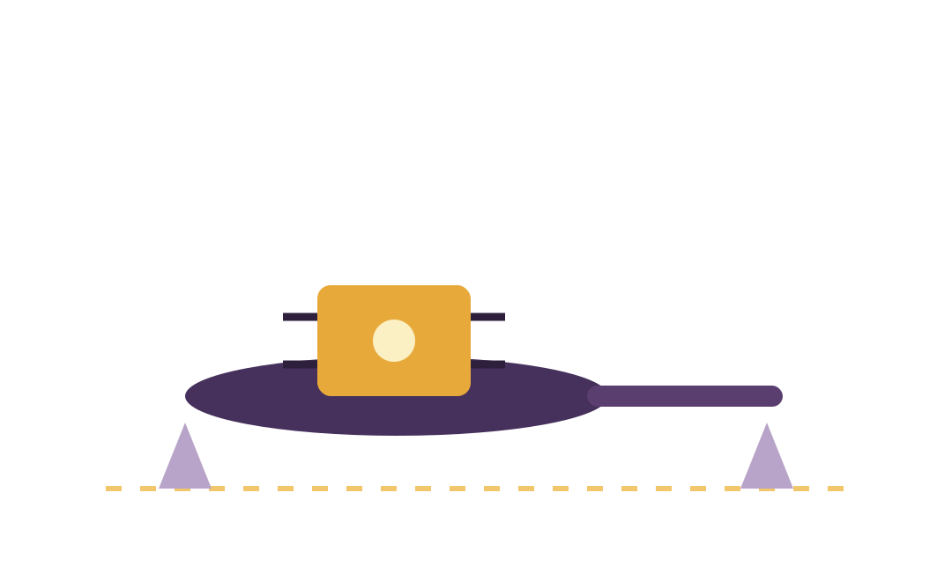
◆ DAY 2 · 芯·燃 玩法详解 ①/③
趣味运动会 · 逐项拆解
① 彩虹伞 · 点亮星空
全员抓住大彩虹伞边缘，把软球“星星”抛上伞面，齐心抖动让它跳跃不落；听口令一起高抛，满天星腾空。
👥 全员·40人 ⏱ 10′ 🎒 彩虹伞·软球
亮点：零门槛·强协作，直扣“星河/点亮”。
② 芯片运输大挑战
4-5 人一队接力，用平衡盘端着“易碎芯片”(沙包)走过障碍区，全程不能用手扶、不能掉落；最快且零掉落者胜。
👥 4-5人/队 ⏱ 15′ 🎒 平衡盘·沙包·桩筒
亮点：呼应 ASM 高精度搬运，玩专注与配合。
芯火计划
13·1

Slide 15

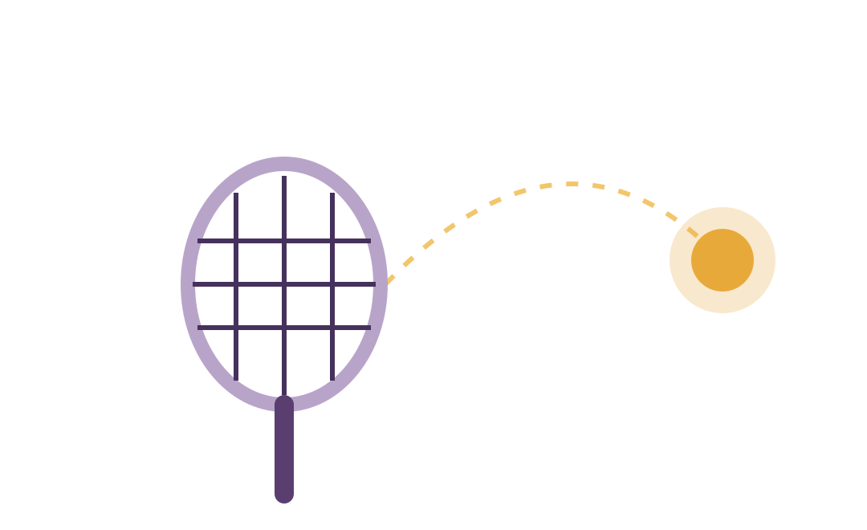
◆ DAY 2 · 芯·燃 玩法详解 ②/③
趣味运动会 · 逐项拆解
③ 毛毛虫赛跑
多人坐进“毛毛虫”道具或一字搭肩蹲走，齐步前进，谁掉队就重来；先到终点的队获胜。
👥 6-8人/队 ⏱ 12′ 🎒 毛毛虫道具/无道具版
亮点：“一个都不能少”，团队感拉满。
④ 能量传递接力
用球拍(或勺)托着“能量球”跑过赛道交给下一棒，球掉了回到掉落点继续；最快队获胜。
👥 5-6人/队 ⏱ 12′ 🎒 球拍/勺·软球
亮点：简单刺激、人人上手，紧张又好笑。
芯火计划
13·2

Slide 16
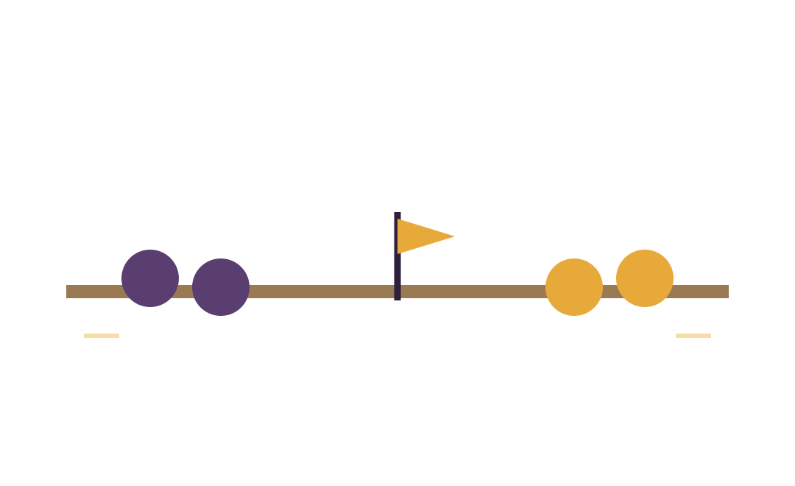
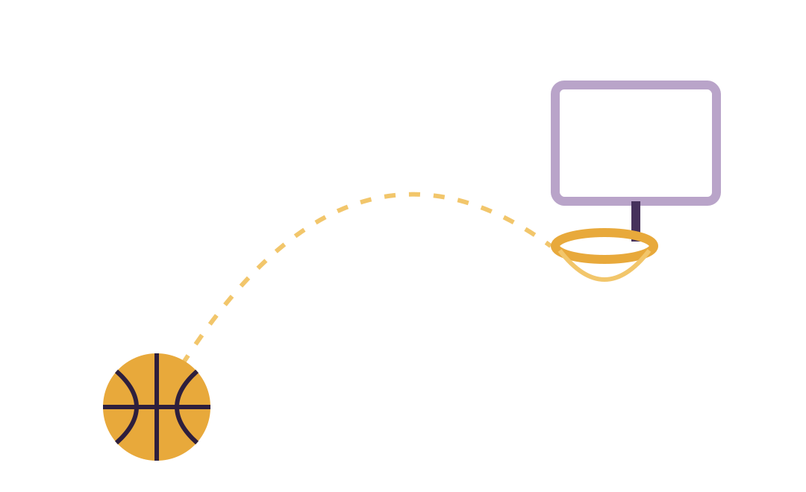
◆ DAY 2 · 芯·燃 玩法详解 ③/③
趣味运动会 · 逐项拆解
⑤ 芯火大拔河
工程师+孩子混合两队，中线插“芯火旗”，听哨拔河，把旗拉过己方线者胜；三局两胜。
👥 两队各15-20人 ⏱ 12′ 🎒 安全拔河绳·中线旗
亮点：最团结的一战，全场欢呼。
⑥ 篮球友谊赛 + 定点投篮
混合组队半场友谊赛，规则放宽重在参与；穿插定点投篮，每人3投，进球积分累计到队伍。
👥 两队各5-8人轮换 ⏱ 余下时间 🎒 篮球×6
亮点：大人孩子平起平坐当队友。
芯火计划
13·3

Slide 17
◆ DAY 2 · 15:10–16:00 · 收尾压轴
芯·山 ｜ 一束芯火，照亮一座山
We Innovate
We Deliver
We Care
① 共绘星河（25′）
预印画布 + 金银马克笔（速干不洒、无需水电）。每对画一颗 logo 星形的“星”+梦想，连成星河。永久留校。
② 传光仪式（12′）
人手一盏电池 LED 小灯（无明火）。一束传四十束，齐念 slogan。小灯送给孩子。
③ 时间胶囊（13′）
孩子写《给未来的自己》，工程师写给搭档，封存约定回访开启。可选「时光手账」带回家。
为什么打动 ASM：传光让每位工程师亲手完成“点亮”，写信让他们真正走进一个孩子，胶囊给所有人一个必须再回来的理由。
芯火计划
14

Slide 18

◆ DAY 2 · 芯·山 玩法详解 · 第一幕
共绘「星河长卷」（约 25′）
◆ 铺开预印画布（淡星形栅格 + 山的剪影 + slogan）
◆ 每对搭档用金/银马克笔描一颗 ASM 星形的星，写名字 + 一个梦想词
◆ 用线把自己的星和邻座的星连起来 → 全场连成照亮山顶的星河
🎒 星河画布×1 · 金银马克笔×20 · 星形模板×20 ｜ 🏫 永久挂校墙
话术：“你画的不是普通的星——它有你的名字和梦想。看，它和大家的星连在一起，就照亮了整座山。”
We Innovate
We Care
芯火计划
14·1

Slide 19
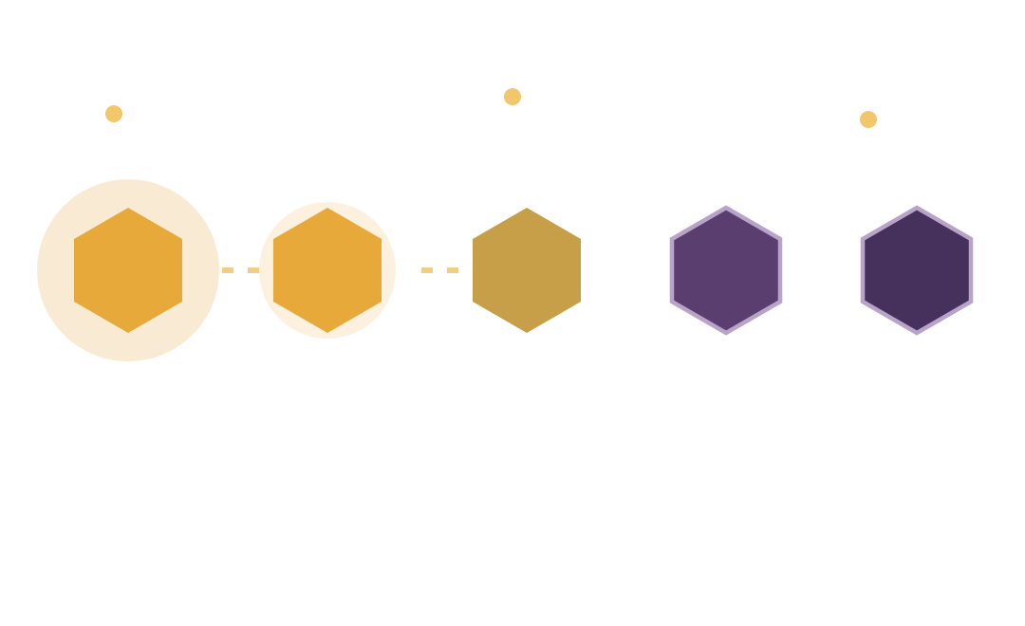
◆ DAY 2 · 芯·山 玩法详解 · 第二幕
传光仪式（约 12′）
◆ 每人发一盏电池 LED 小灯（无明火、无需供电）
◆ 由女性“首席点灯人”手中唯一亮着的灯开始，手手相传
◆ 直到 40 人全部亮起，举灯齐念 “一束芯火，照亮一座山”
🎒 电池 LED 小灯×40 ｜ 🏫 留存：小灯全部送孩子带回家
话术：“光不会因为分给别人而变少——它只会让更多人亮起来。这盏灯送给你，它会一直亮着。”
已砍掉 UV 暗房依赖，简易学校可稳稳跑完。
芯火计划
14·2

Slide 20
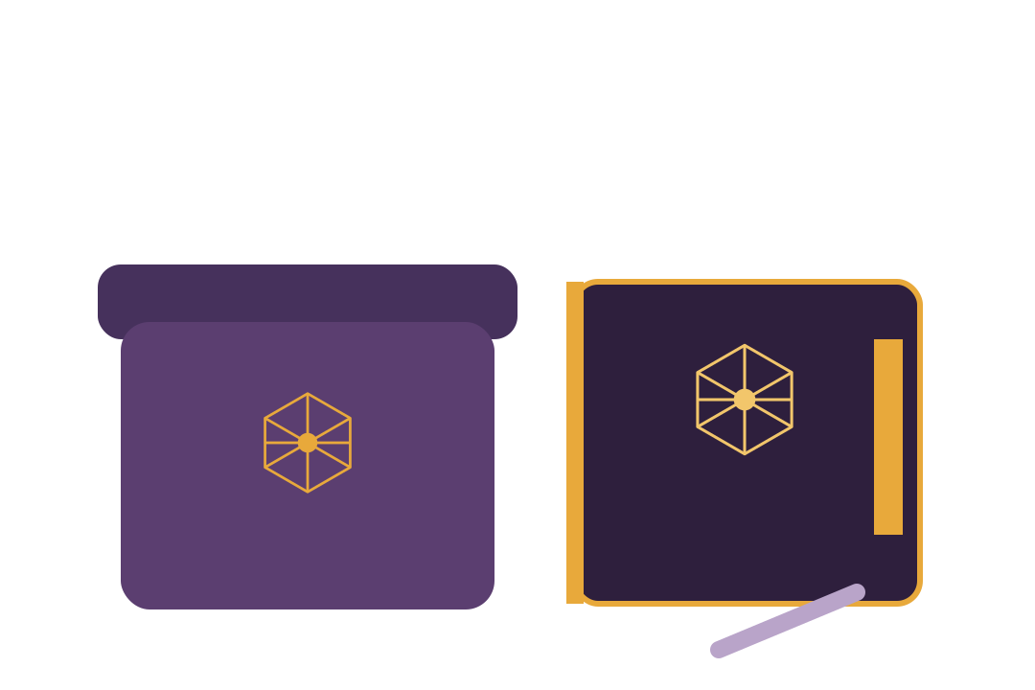
◆ DAY 2 · 芯·山 玩法详解 · 第三幕
时间胶囊 + 时光手账（约 13′）
🕰 时间胶囊（集体记忆 · 留校）
📖 时光手账（个人陪伴 · 带回家）
每个孩子获赠一本「芯火时光手账」（深紫×暖金、印 ASM 星形母题）：
◆ 孩子写《给未来的自己》
◆ 每位工程师写一封给搭档孩子
◆ 一起封进胶囊盒，交校方保管，约定下次回访开启
◆ 内页：今日打卡、给未来的自己、梦想清单、双师课堂记录页、成长贴纸
◆ 工程师在搭档手账上亲笔留一页寄语
◆ 带回家持续书写，衔接后续线上双师课堂
区别：胶囊＝集体记忆留校；手账＝个人陪伴带回家——二者并存。
芯火计划
14·3

Slide 21
◆ 推荐方案 2（可选预案）
两座城，一片天 ｜ 上海孩子同行
核心设计
价值 & 注意
◆ 不是城里孩子来“看”山里孩子，而是两个世界互相照亮
◆ 三人组结对：1 上海孩子 + 1 木贡孩子 + 1 工程师
◆ 角色反转：木贡孩子当东道主/向导，在带路·自然·运动·篮球中是“专家”，在主场收获自信
◆ 收尾升华：两座城的星，连进同一条星河
◆ ✅ 故事性、传播性、ESG 叙事更强（消除城乡认知鸿沟）
◆ ✅ 双向成长：上海孩子收获感恩与坚韧
◆ ⚠ 增加招募、监护、保险与安全成本
◆ ⚠ 做好引导，规避任何“贫富对比/猎奇”观感（已在角色设计上规避）
芯火计划
15

Slide 22
◆ 执行 · 人员分工 ASM 约 20 人
每个人既是“搭档”，也有一份岗位
角色 | 人数 | 职责
总协调 / 主持 | 1 | 全程节奏、串场、对接校方与时间把控
首席点灯人（女性工程师） | 1 | Day1 点火 → 芯·她 WIN 主讲 → 收尾长期之约
STEM 讲师 | 2–3 | 科研讲座主讲 + 实验带教总指挥
运动会裁判 / 安全员 | 2 | 趣味赛与篮球赛组织、规则、安全
影像（摄影 + 摄像） | 2 | 高光时刻记录，供后续传播与 ESG 报告
后勤 / 物料 | 2 | 物料分发、场地布置、捐赠物资交接
1:1 芯火搭档 | 全体 20 | 以上岗位叠加在 20 人身上；每人全程陪伴 1 个孩子
20 名 ASM 人员 = 20 名搭档，岗位角色叠加分配；确保 20:20 严格 1:1，无孩子掉队。
芯火计划
16

Slide 23
◆ 执行 · 物料采购总清单
物料一览（含数量 · 是否留校）
仪式 / 课程物料 | 数量 | 留校
发光拼合徽章 | 40 | —
STEM 点灯实验套件 | 20 | ✓
芯火树灯组 | 1 | —
电池 LED 小灯 | 40 | ✓
星河画布+金银马克笔+模板 | 1+20 | ✓
时间胶囊盒+卡片/时光手账 | 1+40 | ✓
助学金 + 科教物资 | — | ✓
运动 / 通用物料 | 数量 | 留校
彩虹伞 | 2 | ✓
篮球 / 足球 | 6 / 4 | ✓
跳绳/呼啦圈/飞盘 | 20×3 | ✓
拔河绳/沙包/平衡盘 | 2/批 | ✓
横幅·桌签·物料牌 | — | 部分
影像设备·备用电源 | — | —
医药急救箱 | 2 | —
原则：凡能留下的，全部留给学校——让陪伴在我们离开后继续。
芯火计划
17

Slide 24
◆ 执行 · 场地动线 & 应急预案
把“意外”提前想到
场地动线
应急预案
◆ 教室：开幕/捐赠/STEM/WIN/时间胶囊
◆ 操场：趣味运动会/传光仪式/共绘星河
◆ 篮球场：篮球友谊赛 + 定点投篮
◆ 动线就近，午餐在食堂，全程 1:1 不分散
◆ 天气：雨天运动会改室内；星河、传光移入教室
◆ 电力：LED 全电池供电、已砍 UV，不依赖现场供电
◆ 医疗：2 个急救箱 + 预确认最近医院与路线
◆ 情绪：班主任全程陪同，留守儿童情绪引导
◆ 人数浮动：1:1 弹性分组，多备 2 套物料
落地铁律：所有环节”不依赖暗房 / 不依赖稳定电力 / 不依赖网络“，简易学校也能稳稳跑完。
芯火计划
18

Slide 25
◆ 执行 · 儿童保护与合规（不可省略）
把孩子的安全，放在创意之前
儿童保护
安全与物料合规
◆ 肖像 / 影像须监护人书面授权，对外传播去隐私化
◆ 志愿者签儿童保护行为准则：不与儿童单独相处
◆ 全程班主任 / 校方在场陪同
◆ 发光物料一律电子烛火、无明火，3C/无毒认证、低压安全
◆ 定制件预留打样周期，备足备用件 + 故障兜底
◆ 2 个急救箱 + 预确认最近医院路线；保险覆盖全员
待官方确认：本方案中 ASM 价值观 / 使命金句 / WIN 理念 / Logo 描述 / 帮扶年限等，系依据简报整理，正式定稿前请以 ASM 品牌 · CSR 官方表述为准。
芯火计划
19

Slide 26
◆ 执行 · 筹备倒排期 Checklist
从今天到现场，倒着排
节点 | 关键动作
T-30 天 | 确认行程/人数；校方对接（学生名单、场地、电力）；STEM 课程包与讲师定稿；物料采购下单
T-14 天 | 定制件到货；讲师试讲彩排；影像与传播脚本；女性点灯人内容定稿
T-7 天 | 全流程桌面推演（含应急）；物料清点装箱；1:1 搭档名单与岗位分工锁定；安全/保险确认
T-1 天 | 抵达布场预演（芯火树、星河画布、运动场地）；设备充电；Day1 破冰最终走位
现场 | 按 Run-of-show 执行；总协调控时；影像抓高光；当晚团队复盘
芯火计划
20

Slide 27
◆ 影响 · 认知拔升 & 长期回响
这一天，会留在孩子的认知里很久
升级前 | 经由 | 升级后
我是被资助的孩子 | 带路·回赠 | 我是主人，也能给予
高科技离我很远 | 点亮 LED | 我也是工程师
女孩读书没用 | 芯·她 WIN | 女孩也能当领导
我没什么潜力 | 芯火隐喻 | 我是一束有光的芯
帮一次就走 | 时间胶囊 | 有一个长期的约定
长期回响机制
时间胶囊回访开启 · 线上双师课堂延续 · 择优上海科创夏令营 · 星河墙与运动角永久留校
成效追踪（KPI）
结对覆盖 20/20 · 人均 1 件科创作品 · 40 封“未来之信” · 回访开启率 · 影像与 ESG 传播产出
从“给物资“升级到”给视野、给榜样、给自我效能、给成长型思维”——这比任何物资都留得久。
芯火计划
21

Slide 28
◆ ASM · WE INNOVATE · WE DELIVER · WE CARE
ASM 不是去“帮”这些孩子，
而是去做它最擅长的事——
把一颗颗被埋没的“芯”，连接、点亮，然后让它发光。
一束芯火，照亮一座山。
芯火计划
22

